Slide 1
BLM 103 Bilgisayar Mühendisliğine Giriş
Giriş ve Temel Kavramlar I

Slide 2
Bilgisayar Mühendisliği Nedir?
Bilgisayar Bilimi (Computer Science)
Bilgisayar Mühendisliği (Computer Engineering)
Yazılım Mühendisliği (Software Engineering)
Bilişim Sistemleri Mühendisliği (Information Systems Engineering)
bknz: http://www.ceng.metu.edu.tr/~ucoluk/bm/

Slide 3
Bilgisayar Mühendisliği Nedir?
Bilgisayar Bilimi
Bilgisayar bilimleri, yaratılan ürünlerin karmaşıklığının fiziksel materyaller ile değil, yaratıcısının becerileri ile kısıtlı olduğu ilk mühendislik disiplinidir
Bilgisayar programlama sanatı
Teorik ya da pratik, büyük ya da küçük, basit ya da karmaşık problemleri bilgisayarın çözmesini sağlayacak verimli ve doğru yöntemleri tasarlama sanatı
Bu tasarımı etkili ve doğru bilgisayar programına dönüştürme sanatı

Slide 4
Bilgisayar Mühendisliği Nedir?
Bilgisayar Bilimi ➔ Computer Science
Bilgisayar Bilimi, verinin bir amaç doğrultusunda hangi kurallarla ve yordamlarla işlenmesi gerektiğiyle ilgilenen bir bilim dalıdır.
'Bilgisayar' sözcüğünü dar anlamı
→ günlük kullanımda cihaz
‘Bilgisayar’
→ bilim dalı veri işleme yeteneği olan herhangi bir yapı
Bilgisayar Biliminin ilgi alanına girebilmesi için, işlem yapacak yapının fiziksel gerçekliğinin olması gerekmez.

Slide 5
Bilgisayar Mühendisliği Nedir?
Bilgisayar Bilimi
Bilgisayar bilimleri çalışma alanı sadece “bilgisayar” ile kısıtlı olmayan bir bilim dalıdır. Computation – hesaplama ile ilgili herşeyi içerir
Algoritma tasarlama ve çözümlemeden
Bilgisayarların bu algoritmaları gerçekleştirmesine

Slide 6
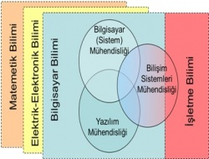
Bilgisayar Mühendisliği Nedir?
Bilgisayar Bilimi ➔ Computer Science
Temelde Mantık ve Matematik bilimlerinin üzerine kurulmuştur ve Elektrik, Elektronik bilimlerinin teknolojilerini kullanır.

Slide 7
Bilgisayar Mühendisliği Nedir?
Problem çözmenin tüm yönlerini kapsar
Algoritma çözümleme ve tasarım
Algoritmaların programlar halinde formüle edilmesi
Bu programları çalıştıracak hesaplama/computing cihazların geliştirilmesi
Bunlara ek olarak, alan aynı zamanda algoritma ve hesaplama modellerinin gücü ve kısıtları ile ilgili daha teorik sorularla da ilgilenir

Slide 8
Bilgisayar Mühendisliği Nedir?
Bilgisayar Bilimi
Bazıları “bilim” deyince karmaşık bir olayı (phenomena – doğa olayı) anlamayı ve bilimsel yöntem kullanarak problem çözmeyi içermesi gerektiğini söyler
Bilimsel yöntem
Hipotez oluştur (gözlemlenen davranış/olay ile ilgili)
Tasarla ( gözlemlediğin davranış/olay ile ilgili deney tasarla)
Deney yap (deneyi uygula)
Çözümle (deney sonucunu analiz et → eğer hipotezi desteklemezse gzöden geçir ve tekrar et)

Slide 9
Bilgisayar Mühendisliği Nedir?
Bilgisayar Bilimi
Problem çözme için algoritma çözümleme ve tasarımı,bilimsel yönteme dayalı titiz bir yaklaşım içerir.
Bilgisayar bilimleri de özellikle algoritmanın sonucunu geçerlemek için
Hipotez oluşturmak
Bu hipotezi test etmek
Ve sonuca göre algoritmayı gözden geçirmeyi içerir

Slide 10
Bilgisayar Mühendisliği Nedir?
Bilgisayar bilimleri hesaplamaya/programlamaya (computing) farklı perspektiflerden yaklaşan pek çok diğer disiplinle ilişkilidir.
Örn. Bilgisayar müh. elektrik mühendisliğinin bir yan ürünüdür ➔ yeni hesaplama teknolojilerinin geliştirilmesinde bilimsel teori ve mühendislik prensplerinin uygulanmasına odaklıdır.

Slide 11
Bilgisayar Mühendisliği Nedir?
Bilgi teknolojileri (information technology) ve bilgi sistemleri yönetimi (information systems management)
hesaplamaya işletme perspektifinden yaklaşır
devlet ve ticari kurumların desteklenmesinde bilgi ve bilgisayar teknolojilerinin etkili kullanımına odaklanır.

Slide 12
Bilgisayar Mühendisliği Nedir?
Bilgisayar Biliminin alt alanlarının uzmanlaşmış mühendisliği bir yazılım ürününün sağlıklı üretilmesi için yeterli olmamaktadır.
Yazılım Mühendisliği (Software Engineering), Bilgisayar Bilimi alanlarının hepsi ile yazılım geliştirme odaklı ilgilenen kapsamlı bir mühendislik dalıdır.
Eldeki kaynak kısıtlarını gözeterek, yüksek kalitede yazılım üretmenin gerekleri olan sağlıklı mühendislik usullerinin ve iyi yönetim pratiğinin oluşturulması ve bunların uygulanmasıdır.
Yazılım kalitesinin ne olduğunun somut biçimde betimlenmesi de bu disiplinin doğrudan ilgi alanındadır.

Slide 13
Bilgisayar Mühendisliği Nedir?
Bilgisayar Mühendisliği bir yazılım üretim sürecinde gözetilmesi gereken usulleri belirler
Sipariş sahibi ile yapılacak görüşmeler sonucunda ihtiyacın belirlenmesi.
Tasarımın yapılması.
Yazılımın yazılması.
Gerçek profesyonellikte yazılımın fiilen yazılması Yazılım Mühendislerince yapılmaz ➔Yazılım Mühendisliği yoğun bilgisayar kullanımı gerektiren, kişinin hayatını program yazarak geçirdiği bir meslek değildir.
Yazılım ürününün test ve bakım.

Slide 14
Bilgisayar Mühendisliği Nedir?
Bilgisayar Bilimi ana araştırma ve uygulama alanları
Sistem/Donanım
Yazılım
Sistem yazılımı – donanım bileşenlerini kontrol eden programlar. Örn. İşletim sistemi
Geliştirme yazılımları - diğer programların geliştirilmesinde araç olan programlar
Uyglama yazılımları – çeşitli karmaşık görevler için kullanıcılara yardımcı olan programlar; IE, firefox gibi web tarayıcıları, word, wordperfect gibi kelime işlemciler, power point, frame maker gibi dunum programları, Notepad gibi editorler, oyunlar, vb.
Teori

Slide 15
Bilgisayar Mühendisliği Nedir?
Bilgisayar: Sayısal ya da mantıksal işlem yapabilen programlanabilen makine
Bilgisayar Bilimleri: Hesaplama olgusunun kuramı ve gelişimi ile ilgilenen temel bilim
Bilgisayar Mühendisliği: Bilgisayarlı Sistemler tasarlamak ve geliştirmek amacıyla farklı temel bilimleri kullanma disiplini.

Slide 16
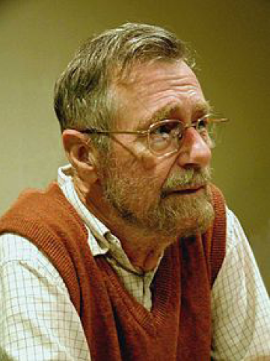
Bilgisayar Mühendisliği Nedir?
«Computer Science is no more about computers than astronomy is about telescopes»
Edsger W. Dijkstra

Slide 17
Bilgisayar Mühendisliği Nedir?
Bilgisayar Biliminin hangi alt alanları var?
Algoritmalar ve Veri Yapıları
Programlama Dilleri
Mimari
İşletim Sistemleri
Bilgi ve Veri Yönetimi
Grafik, Görüntüleme ve Çokluortam
Ağ-eksenel Bilişim
Akıllı Sistemler
Yazılım Mühendisliği
İnsan Bilgisayar Etkileşimi
Bioenformatik
bknz: http://tr.wikipedia.org/wiki/Bilgisayar_mühendisliği

Slide 18
Bilgisayar Mühendisi için iş imkanları nedir?
Planlama/Analiz Aşaması,
İş Analisti
Müşterilerin ihtiyacını anlamaya yönelik çalışmalar yapan pozisyondur.
Sistem Analisti
Sistem analisti genel olarak ise tüm bir bilgi işlem sistemini tasarlayıp ihtiyaca göre çözümler öneren kişidir.
Tasarım Aşaması,
Yazılım Tasarım Uzmanı
Yazılımın altyapı bileşenleri dahil tüm yazılım yapısını planlayan kişidir.
Yazılım Modelleme Uzmanı
UML denilen modelleme ve diyagram çizme dilini kullanarak yazılımın işleyişini tanımlar.

Slide 19
Bilgisayar Mühendisi için iş imkanları nedir?
Geliştirme Aşaması,
Yazılım Mimarı / Yazılım Danışmanı
Projede kullanılacak teknolojileri seçerler, proje metodolojisi ve süreçlerinde tavsiyelerde bulunurlar, uygulamanın genel tasarım ve yapısını oluşturur ve korurlar, projenin doğru tanımlanmasını sağlarlar, tasarımın dökümante edilmesi ve kodlama standartlarının belirlenmesi ile uğraşırlar.
Ekip Lideri / Proje Yöneticisi
Proje Lideri/Yöneticisi yazılım ekibini bir arada tutan ve zaman çizelgelerine uyulması için gerekli motivasyonu sağlayan yöneticidir.

Slide 20
Bilgisayar Mühendisi için iş imkanları nedir?
Test/Kalite Güvence Aşaması, yazılım projesinin standartlara uygunluğunu ve ihtiyaçları karşıladığını denetleyen çalışmalar demektir.
Yazılım Kalite Uzmanı
İhtiyaçların ve geliştirilen çözümün doğru belirlenip belirlenmediğini, yazılımın belirli standartlarda olup olmadığını denetleyen kişidir.
Test Uzmanı/Test Mühendisi
Yazılım hatalarını tespit etme, hataların sebepleri ve sonuçları ile ilgili süreci yönetme işlerini yürütür.
Test Yöneticisi
Yazılımın testi geçip geçemediği, kabul edilmeye hazır olup olmadığı kararlarını verir.

Slide 21
Bilgisayar Mühendisi için iş imkanları nedir?
Veri ve veritabanı yönetimi
Veri Yöneticisi
Veri Analisti
Veri Modelleme Uzmanı
Veri Madencisi
Veritabanı Yöneticisi
Veritabanı Mimarı
Bilişim güvenliği
Bilişim Güvenliği Uzmanı / Yöneticisi
Ağ ve Internet Güvenlik Uzmanı
Güvenlik Danışmanı

Slide 22
Bilgisayar Mühendisi için iş imkanları nedir?
Ağ yönetimi
Ağ Analisti
Ağ Yöneticisi / Sistem Yöneticisi
Ağ Mühendisi
Ağ Destek Uzmanı
Web/Internet
İçerik Yöneticisi
Web Tasarımcısı
Web Geliştiricisi
Çokluortam
2D/3D Grafik Uzmanı
Multimedya/Grafik Tasarımcısı
Eğitim Tasarımcısı

Slide 23
Bilgisayar Mühendisi için iş imkanları nedir?
Eğitmen/Akademik Kariyer
Dokümantasyon Uzmanı/Teknik Yazar
E-ticaret uzmanı
CIO(Chief Information Officer) → üst düzey bir yönetici pozisyonudur. CIO’lar şirketlerin bilişim vizyonunu belirler, teknoloji bütçelerini yönetir, stratejik teknoloji yatırım kararlarını verir ve yapılan yatırımların getirisini ölçer.

Slide 24
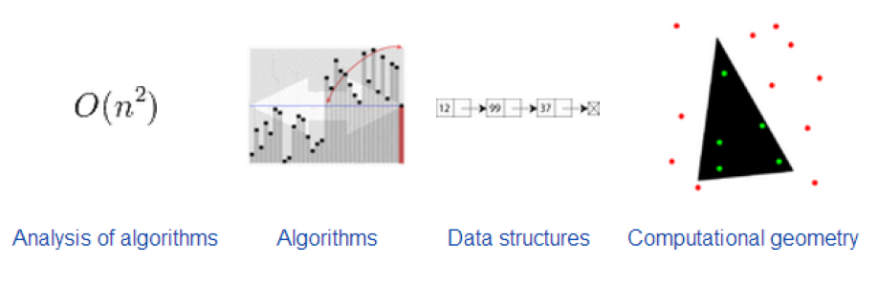
Bilgisayar Mühendisliği Alt Alanları
Algoritmalar ve Veri Yapıları
Problem çözme amaçlı algoritma geliştirme, çözümleme ve uygulamadır
Programlama basitçe algoritmaların uygulamasıdır
Program yazabilmek için programcının algoritmik yaklaşımlara ve işleyecekleri veri yapılarına aşina olması gerekir
Veri yapıları bilginin bellekte tutulma şeklini ve düzenini gösterir.
Ayrıca programlar bilgisayarlar tarafından çalıştırılacağından algoritmalar ve donanım altyapısı arasındaki ilişki iyi anlaşılmalıdır.
sözde/kaba kod (pseudo code)
Eğer (a>b) is c=9

Slide 25
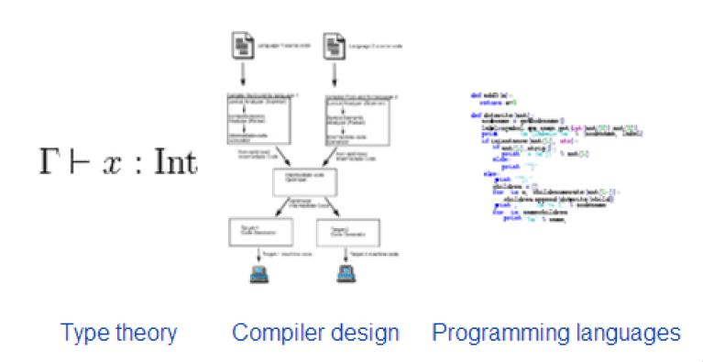
Bilgisayar Mühendisliği Alt Alanları
Programlama Dilleri
Bilgisayarın iç yapısını fazla bilinmeden program geliştirmeyi sağlayan kodlama araçlarıdır.
Doğal diller gibi kendi yazım kuralı ve grameri vardır
örn. Basic, Fortran, Pascal, C, C++, Java, vb.
#include <iostream>
Using namespace std;
int main ()
{
cout << “Merhaba Dünya !”;
return 0;
}

Slide 26
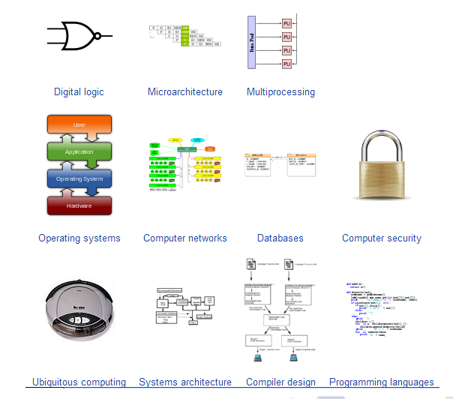
Bilgisayar Mühendisliği Alt Alanları
Mimari ve Organizasyon
Bilgisayar mimarisi (BM), sistemin kullanıcıya gözükebilen ve kullanabilmek için gereken özellikleri veya detaylarıdır.
Donanım bileşenlerini verimli ve güvenilir bir sistem olacak şekilde orhanize etmenin yöntemleriyle ilgilenir
Bu kavram bilgisayarda neler var sorusunu cevaplamaktadır. Buna örnek olarak bellek kapasitesi, işlemci saat frekansı vb. gösterilebilir.
Bilgisayar tasarımları von Neumann mimarisine (50’ler) dayalıdır ancak günümze dek bu mimari kapsamda sistem performansı ve kapasitesini artırmaya yönelik pek çok gelişme olmuştur
Bilgisayar Organizasyonu(BO), sistem tasarımcısına bu sistemi tasarlamak için bilmesi gereken detayları içermektedir. Bu kavram bilgisayarı nasıl tasarlamak sorusuna cevap aramaktadır. Örnek olarak bir bilgisayardaki sayıların hangi usulle sunulacağının seçilmesi, bir refakatçi işlemcinin söz konusu olup olmayacağının karara bağlanması vb. gibi konular organizasyon konularıdır.

Slide 27

Bilgisayar Mühendisliği Alt Alanları
İşletim Sistemleri
Bilgisayar donanımı ile kullanıcı ve programlar arasında etkileşimi sağlayan, kullanıcıya ve sonradan yazılacak programlara birtakım hazır imkanlar sunan, donanım olsun yazılım olsun sistem kaynaklarını paylaştıran ve yöneten bir yazılım sistemidir
örn. DOS, Windows, Unix, Linux

Slide 28
Bilgisayar Mühendisliği Alt Alanları
Bilgi ve Veri Yönetimi
Büyük miktarda verinin organizasyonu ve verimli şekilde yönetilmesi, veride örüntü tanıma ve arama yöntemlerinin geliştirilmesi
Grafik, Görüntüleme ve Çokluortam
Fiziksel ya da mantıksal nesnelerin resim, video ya da üç boyutlu hologram gibi görsel olarak sunulmasını sağlayan yazılım ya da donanım sistemleri
Bilgisayar Ağları
Bilgisayar ve benzeri sayısal sistemlerin belirli bir protokol altında birbirleriyle iletişimde bulunmasını sağlayan sistemler

Slide 29
Bilgisayar Mühendisliği Alt Alanları
Akıllı Sistemler
Karmaşık problemleri “akıllı” davranış gösteren şekilde çözebilen yazılım ve donanım geliştirmedir
Yazılım Mühendisliği
Yazılım sistemlerinin tasarım, uygulama, test ve bakımı için metedoloji geliştirme ve uygulamadır
İnsan Bilgisayar Etkileşimi
İnsanların bilgisayar teknolojisi ile daha etkili bir şekilde etkileşmesini sağlayacak arayüzlerin tasarım, uygulama ve testidir
Bioenformatik
Bilgisayar yöntemlerinin ve bilgi yapılarının biyolojik araştırmalara uygulanmasıdır

Slide 30
Bilişim Etiği
Bilişim Etiği – TBV (Türkiye Bilişim Vakfı – www.tbv.org.tr) (1995)
Ethics of Computing – ACM (Association for Computing Machinery) (1947)
Diğer bir topluluk ➔ IEEE Computer Society (1940)

Slide 31
Bilişim Etiği
Genel Mesleki Yükümlülükler
Mesleğiyle ilgili her türlü davranış, çalışma ve ilişkilerinde en yüksek ahlaki değerler doğrultusunda hareket eder ve sorumluluk üstlenir.
Mesleği ile ilgili yasa, kural ve standartları öğrenir, izler, onlara uyar.
Sahip olduğu mesleki bilgi, beceri ve deneyimleri kişisel ve kurumsal çıkarlara zarar vermeksizin paylaşır.
Bireylere ve kurumlara ilişkin özel bilgilerin gizliliğine ve korunmasına özen gösterir.
Bağlı olduğu yükümlülüklere ve sözleşmelere uyar.
Denetimi altındaki verilere dayanarak yapacağı kestirim ve saptamalarda gerçekçi ve yansız olur.
Sorumlu olduğu iş çerçevesinde ilgili tarafları çıkarları konusunda bilgilendirir, varsa çıkar çelişkilerinde taraflardan birinin yararına davranmaz
Yolsuzluklara ve dürüst olmayan işlere bulaştığından kuşku duyduğu kişi ve kurumlarla işbirliğine girmez.
Sorumlu olduğu işle ilgili, işverenin bilgisi dışında, kişi veya kuruluşlardan gelebilecek komisyon, pay, prim tekliflerini ve herhangi bir maddi yardımı geri çevirir.
Ücretinin belirlenmesine esas alınacak mesleki niteliklerini tam ve doğru olarak bildirir.
Ürün ve Hizmetle İlgili Yükümlülükler
Ürünün ve üretim sürecinin en yüksek niteliğe, verime ve etkinliğe ulaşması için çalışır.
Sistem gereksinimlerinin belirlenmesinde ve tasarımında, kullanıcıların ve sistemden etkileneceklerin gereksinimlerinin açık olarak ortaya konmasını sağlar.
Ürün geliştirme ve üretim sürecinde yapılan gözden geçirme, denetim ve sınamalarda nesnelliği esas alır ve yapıcı davranır.
http://www.tbv.org.tr/Sayfa.aspx?ID=27

Slide 32
Ders kapsamında işleyeceğimiz alt alanlar
Algoritma ve Akış Şemaları
Programlama Dilleri
Mikroişlemciler
İşletim Sistemleri
Bilgisayar Ağları
Yazılım Mühendisliği
Veri Yapıları ve Veri Modelleri
Veritabanı Yönetimi
İnsan Bilgisayar Etkileşimi

Slide 33
Referanslar
Erten, M.2007. “Başlarken: Temel Kavramlar”. Çölkesen, R. (edt) Bilgisayar Mühendisliğine Giriş ; Papatya Yayıncılık, İstanbul
Mesut, A. 2012. Trakya Üniversitesi Bilgisayar Mühendisliği, Bilgisayar Mühendisliğine Giriş Ders notları (http://andacmesut.trakya.edu.tr/bmg/index.html)
Ovatman, T. (2011). İTU Bilgisayar Mühendisliği, Bilgisayar Mühendisliğine Giriş Ders notları
Reed, D. 2011. A Balanced Introduction to Computer Science. Pearson Prentice Hall, Boston.
SDU Teknoloji Fakültesi web sayfası http://teknoloji.sdu.edu.tr/tekyazilim
Türkiye Bilişim Vakfı (http://www.tbv.org.tr/)
Üçoluk G. (2012). http://www.ceng.metu.edu.tr/~ucoluk/bm/

Slide 34
Bilgisayar Mühendisliği Nedir?
Bilgisayar Mühendisliği (Computer Engineering), Bilgisayar Bilimi alanlarının hepsi ile sistem geliştirme odaklı ilgilenen kapsamlı bir mühendislik dalıdır.

Slide 35
Bilgisayar Mühendisliği Nedir?
Bilişim Sistemleri Mühendisliği (Information Systems Engineering), disiplinler arası bir bölümdür.
Konusu bir organizasyon ve onun bilgi sistemleridir.
Bilişim sistemleri, bir organizasyonun amaç ve hizmetlerini yerine getirmek için bilgi teknolojilerinin kullanımına odaklanır.
Bu yüzden bilgisayar bilimi alanları yanında gerektiği kadar İşletme bölüm ders programından da yararlanılmaktadır.

